Slide 1
Hi, We are group 14
1. Nguyễn Quang Du
2. Lê Duy Thịnh
3. Cao Tuấn Nghĩa

Slide 2
Các dịch vụ API và các hợp đồng thiết kế với REST Service và Microservice
Chapter 09

Slide 3
9.1
Xem xét về các mẫu thiết kế dịch vụ
You can enter a subtitle here if you need it

Slide 4
Chương này sẽ cung cấp hướng dẫn thiết kế các mẫu dịch vụ đã được mô hình hóa từ các thông tin về hướng dịch vụ đã được phân tích ở các chương trước

Slide 5
Entity services design
You can enter a subtitle here if you need it

Slide 6
Entity services design
1
2
3
Thường được chi phối với khả năng của các dịch vụ với các phương thức GET,PUT hoặc DELETE
Phải đảm bảo được tính bất khả tri giữa các module, bảo đảm cả tính tái sử dụng và có tính liên kết cao
Thể hiện chính xác các thông tin về thực thể được xác định trong mô hình của dịch vụ

Slide 7
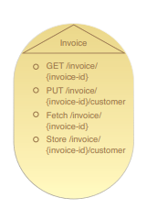
Thiết kế Entity service
Ví dụ: Các thông tin được lấy rất đơn giản và không có sự trùng lặp giữa các chức năng trong 1 module

Slide 8
Utility
statement
You can enter a subtitle here if you need it

Slide 9
Utility services design
1
2
3
Thường được chi phối với khả năng của các dịch vụ với các phương thức GET,PUT hoặc DELETE
Có tính bất khả tri và tái sử dụng, nhưng thường ko có phạm vi chức năng đc xác định trc
Thể hiện chính xác các thông tin về thực thể được xác định trong mô hình của dịch vụ

Slide 10
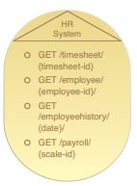
Thiết kế Utility service
Ví dụ: dịch vụ thực thể Nhân viên (được tạo bởi dịch vụ tác vụ Xác minh Bảng chấm công) có thể gọi khả năng của dịch vụ liên quan đến dữ liệu nhân viên để truy xuất dữ liệu.
-Loại dịch vụ tiện ích này có thể cung cấp quyền truy cập vào một trong số các nguồn dữ liệu liên quan đến nhân viên và nhân sự có sẵn.

Slide 11
Microservice
statement
You can enter a subtitle here if you need it

Slide 12
Microservice design
1
2
3
Thường ko có tính tái sử dụng, được tạo ra cho 1 tệp người sử dụng dịch vụ
Thường sẽ ko theo quy chuẩn để có thể tối ưu hóa nhằm hỗ trợ về hiệu suất và độ tin cậy của chúng
Không có tính linh hoạt cao, thường là các dịch vụ cố định

Slide 13
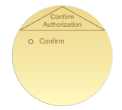
Thiết kế Microservice
Ví dụ: Một hợp đồng microservice với một mục đích duy nhất, phạm vi chức năng không bất khả tri. Dịch vụ này cung cấp ba khả năng dành riêng cho và hỗ trợ quy trình kinh doanh mẹ của nó.

Slide 14
Microservice
statement
You can enter a subtitle here if you need it

Slide 15
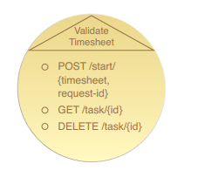
Task services design
- Các dịch vụ tác vụ thường sẽ có ít khả năng dịch vụ, đôi khi chỉ giới hạn ở một khả năng duy nhất. Điều này là do mục đích sử dụng chính của hợp đồng dịch vụ tác vụ là để thực thi logic quy trình kinh doanh (hoặc tác vụ) tự động.
-Khả năng dịch vụ có thể dựa trên một động từ đơn giản, chẳng hạn như Bắt đầu hoặc Quá trình. Động từ đó, cùng với tên của dịch vụ tác vụ (sẽ cho biết bản chất của tác vụ )

Slide 16
Nội dung
Các dịch vụ thực thể, nằm ở phần nổi nhất, tập trung vào các chức năng xử lý dữ liệu cơ bản được liên kết với các thực thể
Entity Service Design
Utility Service Design
Giống dịch vụ thực thể nhưng có thể flexing hơn ở việc thêm các dịch vụ
Các loại thiết kế dịch vụ
Microservice Design
Các dịch vụ nhỏ được sử dụng với 1 mục đích cố hữu
Task Service Design
Thường thì sẽ dùng 1 cụm động từ cố định cho 1 loạt các dịch vụ đã được đóng gói

Slide 17
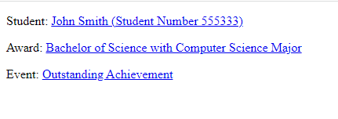
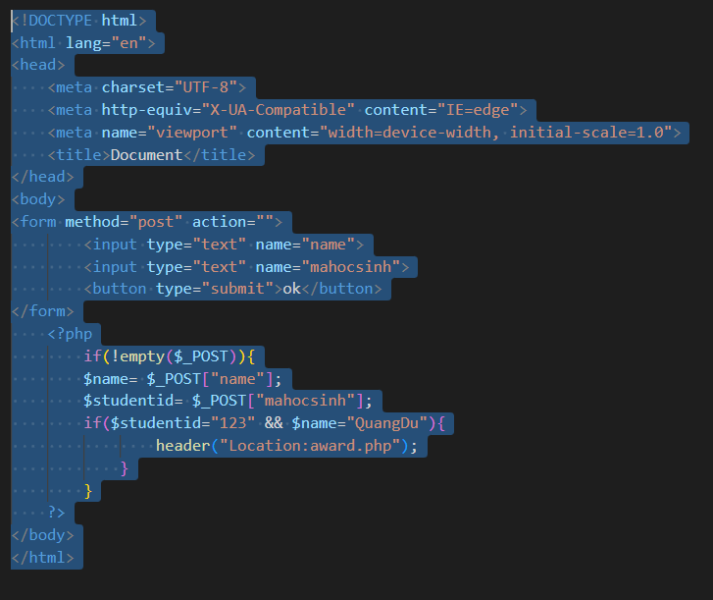
Study objectives

Slide 18
02
Hướng dẫn thiết kế Dịch vụ REST
Những điều nên làm và cần cân nhắc
khi thiết kế hợp đồng dịch vụ REST.

Slide 19
Lưu ý khi thiết kế hợp đồng đồng nhất
Khi tạo hợp đồng thống nhất cho kho lưu trữ dịch vụ, chúng ta có trách nhiệm trang bị và giới hạn các tính năng của nó sao cho đáp ứng hiệu quả các yêu cầu và hạn chế của kho lưu trữ dịch vụ đó một cách xuyên suốt và hợp lý nhất.
1
Các đặc điểm mặc định của kiến trúc công nghệ lấy Web làm trung tâm có thể cung cấp cơ sở hiệu quả cho hợp đồng thống nhất của kho lưu trữ dịch vụ, mặc dù các hình thức tiêu chuẩn hóa và tùy chỉnh bổ sung có thể được yêu cầu đối với kiến trúc kho dịch vụ phức tạp hơn.
2

Slide 20
Thiết kế và chuẩn hóa các phương thức
Các phương thức được tập trung hóa như một phần của hợp đồng thống nhất để đảm bảo rằng luôn có một số cách nhỏ để di chuyển thông tin trong kho dịch vụ cụ thể, và người tiêu dùng dịch vụ hiện tại sẽ làm việc chính xác với các dịch vụ mới hoặc đã được sửa đổi khi chúng được thêm vào kho.
Tuy rằng số lượng phương thức trong hợp đồng thống nhất nên được tối thiểu hóa, các phương thức nên và cần được thêm vào khi cần có sự tương tác với kho dịch vụ.

Slide 21
Thiết kế và chuẩn hóa các phương thức
HTTP có sẵn các phương thức cơ bản (GET, POST, PUT, DELETE,…), được sử dụng rộng rãi.
HTTP cũng hỗ trợ các phương thức mở rộng, header tùy chỉnh và một số tùy biến khác.
1
2
Một số hành động yêu cầu đúng loại request, chẳng hạn việc đăng ký bản tin
Yêu cầu không bỏ qua thông tin trong metadata của request
Khi nào thì nên dùng phương thức mở rộng?

Slide 22
Thiết kế và chuẩn hóa HTTP Header
Do nhấn mạnh vào việc kết hợp một tập hợp các dịch vụ với nhau để tự động hóa chung một tác vụ nhất định trong thời gian chạy, thông báo thường cần cung cấp một loạt thông tin tiêu đề liên quan đến cách xử lý thông báo bởi các đại lý dịch vụ trung gian và các dịch vụ dọc theo đường dẫn thông báo của nó.
Header HTTP có sẵn có thể được sử dụng theo một số cách:
Để thêm các tham số liên quan đến một phương thức yêu cầu thay thế cho việc sử dụng các chuỗi truy vấn để biểu thị các tham số trong URL.
Để thêm các tham số liên quan đến mã phản hồi.
Để truyền đạt thông tin chung về dịch vụ hoặc người sử dụng.
Loại metadata chung này có thể được sử dụng cùng với bất kỳ phương thức HTTP nào.

Slide 23
Thiết kế và chuẩn hóa HTTP Header
HTTP header còn có thể được dùng để thêm metadata chi tiết -> cần sử dụng header tùy biến
Khi giới thiệu các HTTP header tùy chỉnh mà các dịch vụ có thể bỏ qua, các phương thức HTTP thông thường có thể được sử dụng một cách an toàn -> tạo tính tương thích ngược khi tạo các kiểu thông báo mới dựa trên các kiểu đã có
Các phương thức HTTP mới có thể được giới thiệu để thực thi nội dung phải hiểu bằng cách yêu cầu các dịch vụ phải được thiết kế để hỗ trợ phương thức tùy chỉnh hoặc từ chối hoàn toàn nỗ lực gọi phương thức -> tạo header Must-Understand giống header Connections đang có, liệt kê toàn bộ header mà phía nhận thông tin phải hiểu
Nhiều phương thức dạng WS-* phải chịu sự giới hạn của HTTP. VD: HTTP có một số tính năng cơ bản để chỉ chuyển đổi nội dung thư thông qua header Content-Encoding của nó, nhưng điều này thường bị giới hạn ở việc nén nội dung thư và không bao gồm việc chuyển đổi tiêu đề

Slide 24
Thiết kế và chuẩn hóa mã phản hồi HTTP
100-199
Mã chứa thông tin, dùng cho việc truyền tín hiệu ở mức thấp
200-299
Mã thông báo các trạng thái thành công
Mã phản hồi HTTP
300-399
Mã chuyển hướng, dùng khi người sử dụng cần được chuyển tới nhà cung cấp khác hoặc bên trung gian khác
400-499
Mã lỗi phía người sử dụng, chẳng hạn khi yêu cầu không hợp lệ
500-599
Mã lỗi phía máy chủ, chẳng hạn khi yêu cầu hợp lệ nhưng máy chủ gặp lỗi khi xử lý

Slide 25
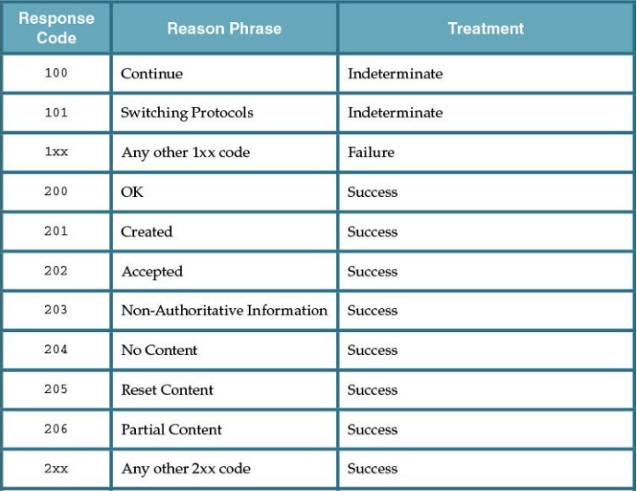
Mã lỗi 1xx-2xx

Slide 26
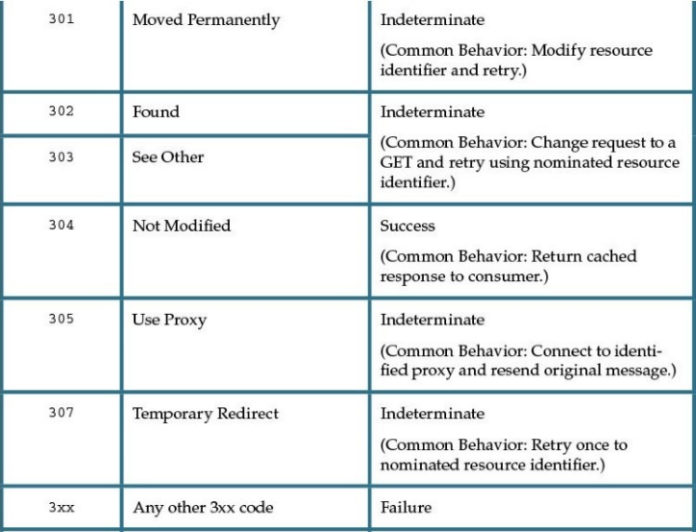
Mã lỗi 3xx

Slide 27
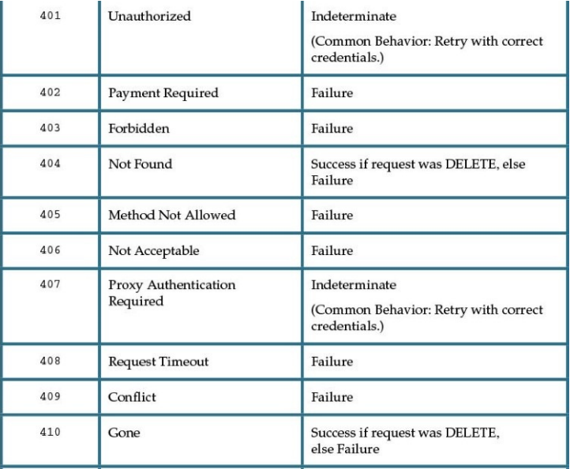
Mã lỗi 4xx

Slide 28
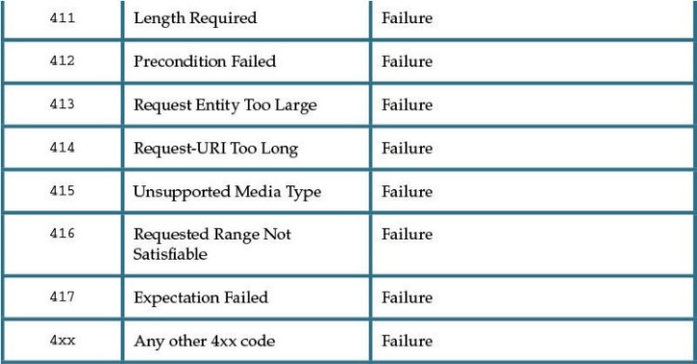
Mã lỗi 4xx

Slide 29
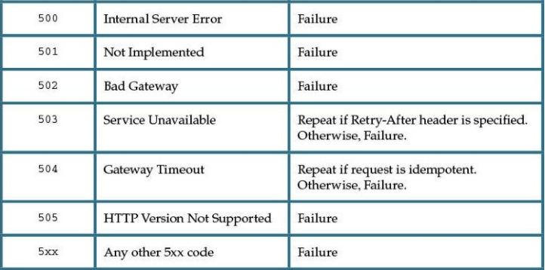
Mã lỗi 5xx

Slide 30
Cách xử lý các trạng thái phản hồi
Repeat (Gửi lại)
Người sử dụng được khuyến khích gửi lại y nguyên yêu cầu, có thể sau một khoảng thời gian chờ; nếu không gửi lại = Thất bại
Success (Thành công)
Yêu cầu được xử lý thành công; người sử dụng không gửi lại
Phản hồi
Failed (Thất bại)
Người sử dụng cần gửi lại yêu cầu khác
Indeterminate
(Không xác định)
Người sử dụng cần chỉnh sửa yêu cầu theo phản hồi của phương thức

Slide 31
Tùy biến mã phản hồi HTTP
1
Sử dụng các mã phản hồi mà HTTP chưa dùng đến
Mã cần phù hợp với khoảng mã của nó và đặt tại vị trí khó trùng lặp với các mã tiềm năng, thường là ở cuối khoảng (vd: 299, 399,…)
2
Gán thông điệp dễ hiểu cho các mã phản hồi
VD: Mã 400 thường có thông điệp “Bad Request”, có thể được đổi thành “Không tìm thấy giá trị Địa chỉ trong yêu cầu”
3
Gán logic cho các mã phản hồi
Người sử dụng có thể gán logic đại trà để xử lý chung chung, hoặc logic cụ thể cho từng mã phản hồi cụ thể

Slide 32
Tùy biến mã phản hồi HTTP
Lưu ý khi tạo mã phản hồi tùy chỉnh:
Mỗi mã phản hồi đều hợp lý và thực sự cần thiết
Mã phản hồi mang tính đại trà và tái sử dụng cao đối với các dịch vụ khác
Mức độ quy định hành vi của người sử dụng dịch vụ không quá hạn chế để quy tắc có thể áp dụng cho nhiều tình huống tiềm ẩn
Các giá trị mã được đặt để tránh xung đột tiềm tàng với các mã phản hồi từ các thông số kỹ thuật giao thức bên ngoài có liên quan
Giá trị mã được đặt để tránh xung đột với mã tùy chỉnh từ các kho lưu trữ dịch vụ khác (để hỗ trợ khả năng trao đổi thông báo chéo có thể được yêu cầu giữa các kho lưu trữ dịch vụ)

Slide 33
CONTENTS OF THIS TEMPLATE
Chương 9: Service API and Contract Design with REST Services and Microservices
(API dịch vụ và thiết kế với các dịch vụ REST và microservice)
VI. Designing Media Types During: Thiết kế các loại phương tiện truyền thông:
Trong suốt vòng đời của kiến ​​trúc kiểm kê dịch vụ, chúng ta có thể mong đợi nhiều thay đổi sẽ được yêu cầu đối với tập hợp các loại phương tiện truyền thông hợp đồng thống nhất hơn là các phương thức của nó.
Ví dụ: một loại phương tiện mới sẽ được yêu cầu bất cứ khi nào dịch vụ hoặc người tiêu dùng cần truyền đạt thông tin có thể đọc được bằng máy không khớp với các yêu cầu định dạng hoặc lược đồ của bất kỳ loại phương tiện hiện có nào.

Slide 34
AGENDA
01
02
03
04
text/plain; charset=utf-8
application/ xhtml + xml
text/uri-list
application/ json
VI. Designing Media Types During: Thiết kế các loại phương tiện truyền thông:
Một số loại phương tiện truyền thông phổ biến từ web để xem xét cho hàng tồn kho dịch vụ và hợp đồng dịch vụ bao gồm:
Cho các biểu diễn đơn giản, chẳng hạn như dữ liệu số nguyên và chuỗi. Dữ liệu nguyên thủy có thể được mã hóa dưới dạng chuỗi
Đối với các danh sách phức tạp hơn, bảng, văn bản có thể đọc được của con người
Cho một giải pháp thay thế nhẹ cho XML có sự hỗ trợ rộng rãi bằng ngôn ngữ lập trình
Đối với danh sách đơn giản của URI
application/atom+xml
05
Đối với các nguồn cấp dữ liệu thông tin sự kiện có thể đọc được của con người hoặc các bộ sưu tập dữ liệu khác có liên quan đến thời gian

Slide 35
CONTENTS OF THIS TEMPLATE
Trước khi phát minh ra các loại phương tiện truyền thông mới để sử dụng trong kho dịch vụ, nên thực hiện việc tìm kiếm các loại phương tiện truyền thông dụng được thiết lập có thể phù hợp.
Mỗi loại biểu diễn dữ liệu lý tưởng khi được sử dụng đúng cách. Ví dụ: Ứng dụng/XML hoặc Ứng dụng/JSON không dành riêng cho Schema, trong khi ứng dụng/Atom+XML được sử dụng làm định dạng cung cấp đủ cụ thể để làm nội dung và xác định cách xử lý tài liệu.
Các loại biểu diễn dữ liệu nên ở trừu tượng. Giữ các loại phương tiện truyền thông trừu tượng cho phép chúng được sử dụng lại trong các hợp đồng dịch vụ nhiều hơn.
Các loại biểu diễn dữ liệu mới nên tái sử dụng khi nào thích hợp. Điều này làm giảm rủi ro mà các khái niệm chính đã bị bỏ lỡ hoặc được xây dựng kém và cải thiện hơn nữa khả năng tương thích với các ứng dụng khác của cùng một loại biểu diễn.
Các loại biễu diễn dữ liệu tùy chỉnh nên được hướng đến khả năng sử dụng lại trong tương lai ở cả version cũ và mới
Các bộ thể hiện này nên được xử lý bằng các hướng dẫn xử lý tiêu chuẩn mô tả khi các tài liệu cũ có thể bị thiếu một số thông tin. Thông thường các hướng dẫn xử lý này đảm bảo rằng các phiên bản trước của tài liệu có ngữ nghĩa tương thích. Bằng cách này, các dịch vụ mới và người tiêu dùng không phải từ chối các phiên bản cũ.
Tất cả các loại phương tiện được phát minh cho một kho dịch vụ cụ thể hoặc được sử dụng lại từ một nguồn khác phải được ghi lại trong hồ sơ hợp đồng thống nhất, bên cạnh định nghĩa của các phương thức thống nhất.

Slide 36
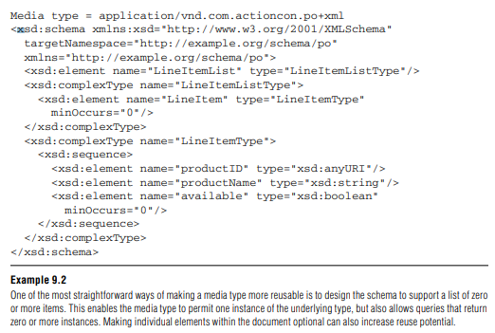
Ví dụ 9.2 cung cấp một ví dụ về thiết kế lược đồ:
(Một trong những cách đơn giản nhất để làm cho một loại phương tiện có thể tái sử dụng hơn là thiết kế lược đồ để hỗ trợ danh sách số 0 hoặc nhiều vật phẩm. Điều này cho phép loại phương tiện cho phép một trường hợp thuộc loại cơ bản, nhưng cũng cho phép các truy vấn trả về số không hoặc nhiều phiên bản. Làm cho các yếu tố cá nhân trong tài liệu tùy chọn cũng có thể tăng tiềm năng tái sử dụng.)

Slide 37

SOA PATTERNS
(Các mẫu SOA Đàm phán nội dung [334] mẫu chính thức hóa khả năng tự nhiên của các dịch vụ REST để xử lý thông tin loại phương tiện trong thời gian chạy)

Slide 38
CONTENTS OF THIS TEMPLATE
VII. Designing Schemas for Media Types: (Thiết kế các lược đồ cho các loại phương tiện truyền thông)
Trong kho dịch vụ, hầu hết các loại phương tiện tùy chỉnh được tạo để đại diện cho dữ liệu và tài liệu kinh doanh sẽ được xác định bằng cách sử dụng lược đồ XML hoặc lược đồ JSON. Điều này về cơ bản có thể thiết lập một tập hợp các mô hình dữ liệu được tiêu chuẩn hóa được sử dụng lại bởi các dịch vụ REST trong kho ở bất kỳ mức độ nào khả thi.
Để điều này thành công, đặc biệt là với các bộ sưu tập dịch vụ lớn hơn, các lược đồ cần được thiết kế để có thể xuất hiện. Điều này có nghĩa là thường thì các lược đồ thích hợp hơn để thực thi để sử dụng với một phạm vi rộng hơn của các yêu cầu tương tác dữ liệu.
Phần còn lại yêu cầu các loại phương tiện truyền thông và các lược đồ của chúng chỉ được xác định ở cấp hợp đồng thống nhất. Nếu khả năng dịch vụ yêu cầu cấu trúc dữ liệu duy nhất cho thông báo phản hồi, nó vẫn phải sử dụng một trong các loại phương tiện chính tắc được cung cấp bởi hợp đồng thống nhất. Thiết kế các lược đồ để có thể đáp ứng nhiều yêu cầu trao đổi tin nhắn dịch vụ đặc biệt dịch vụ, nhưng không phải cho tất cả các trường hợp.

Slide 39
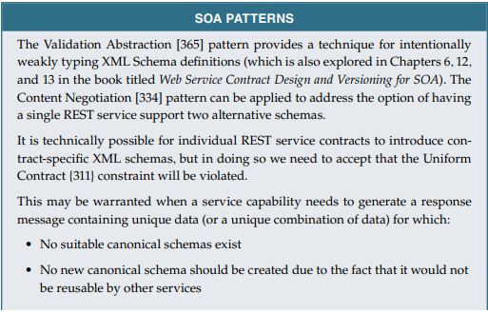
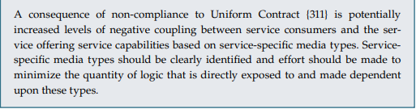
Về mặt kỹ thuật, các hợp đồng dịch vụ REST có thể dùng các lược đồ XML cụ thể theo hợp đồng, nhưng khi làm như vậy, cần chấp nhận rằng Hợp đồng thống nhất {311} bị ràng buộc sẽ bị vi phạm. Điều này có thể được bảo đảm khi khả năng dịch vụ cần tạo thông báo phản hồi chứa dữ liệu duy nhất (hoặc kết hợp dữ liệu duy nhất) trong đó: • Không tồn tại các lược đồ kinh điển thích hợp • Không nên tạo ra lược đồ kinh điển mới do thực tế là nó sẽ không được tái sử dụng bởi các dịch vụ khác Hậu quả của việc không tuân thủ hợp đồng thống nhất {311} có khả năng tăng mức độ khớp nối tiêu cực giữa người tiêu dùng dịch vụ và khả năng cung cấp dịch vụ dựa trên các loại phương tiện truyền thông dịch vụ. Dịch vụ Các loại phương tiện truyền thông nên được xác định rõ ràng và nỗ lực nên được thực hiện để giảm thiểu số lượng logic được tiếp xúc trực tiếp và được thực hiện phụ thuộc vào các loại này.

Slide 40
VIII. Thiết kế phương pháp phức tạp:
- Việc tiêu chuẩn hóa HTTP trên World Wide Web dẫn đến một giao thức cụ thể mô tả những điều mà các dịch vụ và người tiêu dùng có thể, có thể, nên, hoặc một người khác phải làm để tuân thủ giao thức. Mức độ tiêu chuẩn hóa kết quả chỉ có chủ ý cao như nó cần phải đảm bảo hoạt động cơ bản của web.
Tuy nhiên, một kho dịch vụ thường đại diện cho một môi trường riêng tư và được kiểm soát trong một doanh nghiệp CNTT. Điều này cho chúng ta cơ hội để tùy chỉnh tiêu chuẩn hóa này ngoài việc sử dụng các phương pháp phổ biến và nguyên thủy.
Ví dụ, giả sử rằng chúng tôi muốn giới thiệu một tiêu chuẩn thiết kế theo đó tất cả các tài liệu liên quan đến kế toán (hóa đơn, đơn đặt hàng, ghi chú tín dụng, v.v.) số lần. Logic sẽ yêu cầu thêm rằng các nỗ lực truy xuất tiếp theo không làm thay đổi trạng thái của tài nguyên đại diện cho các tài liệu kinh doanh
Với loại tiêu chuẩn thiết kế này, về cơ bản chúng tôi đang giới thiệu một tập hợp các quy tắc và yêu cầu về cách truy xuất một loại tài liệu cụ thể cần được thực hiện. Đây là các quy tắc và yêu cầu không thể được thể hiện hoặc thi hành thông qua cơ sở, các phương pháp nguyên thủy được cung cấp bởi HTTP. Thay vào đó, chúng ta có thể áp dụng chúng ngoài mức độ tiêu chuẩn hóa được thực thi bởi HTTP bằng cách lắp ráp chúng (cùng với các loại chức năng thời gian chạy khác có thể) thành các tương tác tổng hợp. Đây là cơ sở của phương pháp phức tạp.

Slide 41
VIII. Thiết kế phương pháp phức tạp:
Các phương pháp phức tạp được đánh giá là một cách phức tạp vì chúng:
• Có thể liên quan đến thành phần của nhiều phương pháp nguyên thủy
• Có thể liên quan đến thành phần của phương pháp nguyên thủy nhiều lần
• Có thể giới thiệu chức năng bổ sung ngoài việc gọi phương thức
• Có thể yêu cầu các tiêu đề hoặc thuộc tính tùy chọn được hỗ trợ hoặc bao gồm trong các tin nhắn
Phương pháp phức tạp có tên riêng biệt. Các ví dụ phương pháp phức tạp mà chúng tôi bao phủ được gọi là:
• Fetch Method: Tìm nạp - Một loạt các yêu cầu GET có thể phục hồi từ các trường hợp ngoại lệ khác nhau
• Store Method: Lưu trữ - Một loạt các yêu cầu đặt hoặc xóa có thể phục hồi từ các trường hợp ngoại lệ khác nhau
• Delta Method: Phương pháp Delta - Một loạt các yêu cầu GET giữ cho người tiêu dùng đồng bộ với thay đổi trạng thái tài nguyên
• Async Method: Phương pháp không đồng bộ - Yêu cầu sửa đổi ban đầu và các tương tác tiếp theo hỗ trợ xử lý tin nhắn yêu cầu không đồng bộ

Slide 42
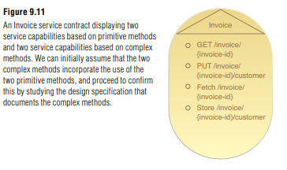
VIII. Thiết kế phương pháp phức tạp:
(Hợp đồng dịch vụ hóa đơn hiển thị hai khả năng dịch vụ dựa trên các phương thức nguyên thủy và hai khả năng dịch vụ dựa trên các phương pháp phức tạp. Ban đầu, chúng tôi có thể giả định rằng hai phương pháp phức tạp kết hợp việc sử dụng hai phương pháp nguyên thủy và tiến hành xác nhận điều này bằng cách nghiên cứu đặc tả thiết kế ghi lại các phương pháp phức tạp)

Slide 43
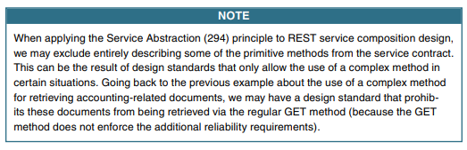
VIII. Thiết kế phương pháp phức tạp:
Khi áp dụng nguyên tắc Trừu tượng dịch vụ (294) cho thiết kế thành phần dịch vụ REST, chúng tôi có thể loại trừ hoàn toàn việc mô tả một số phương thức nguyên thủy khỏi hợp đồng dịch vụ. Đây có thể là kết quả của các tiêu chuẩn thiết kế chỉ cho phép sử dụng một phương pháp phức tạp trong các tình huống nhất định.

Slide 44
IX. Stateless Complex Methods: Phương pháp phức tạp không quốc tịch
Fetch, Store, Delta, Async Method

Slide 45
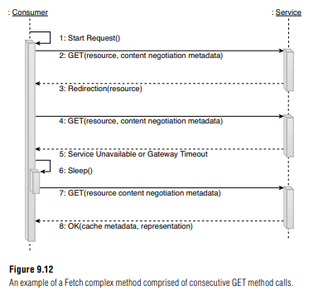
1. Fetch Method: Phương pháp tìm nạp:
Thay vì chỉ dựa vào một lời mời duy nhất của phương thức HTTP GET (và các tiêu đề và hành vi liên quan của nó) để truy xuất nội dung, chúng ta có thể xây dựng một phương thức truy xuất dữ liệu tinh vi hơn với các tính năng như các tính năng như:
• Tự động thử lại khi hết thời gian chờ hoặc lỗi kết nối
• Hỗ trợ cần thiết cho đàm phán nội dung thời gian chạy để đảm bảo người tiêu dùng dịch vụ nhận được dữ liệu trong một biểu mẫu mà nó hiểu
• Hỗ trợ chuyển hướng bắt buộc để đảm bảo rằng các thay đổi đối với hợp đồng dịch vụ được đảm bảo
• Hỗ trợ chỉ thị kiểm soát bộ nhớ cache được yêu cầu bởi các dịch vụ để đảm bảo độ trễ tối thiểu.
• Sử dụng băng thông tối thiểu và xử lý tối thiểu cho các yêu cầu dự phòng

Slide 46
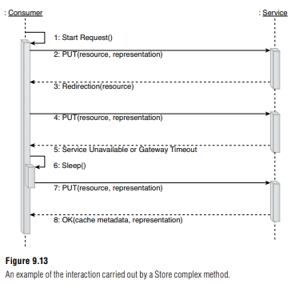
2. Store Method: Phương pháp lưu trữ:
- Khi sử dụng các phương thức đặt hoặc xóa tiêu chuẩn để thêm tài nguyên mới, hãy đặt trạng thái
tài nguyên hiện có hoặc xóa tài nguyên cũ
Store Method có thể có một số tính năng tương tự như tìm nạp, chẳng hạn như yêu cầu thử lại tự động các yêu cầu, hỗ trợ đàm phán nội dung và hỗ trợ cho các ngoại lệ chuyển hướng. Sử dụng PUT và Xóa, nó cũng có thể đánh bại các kết nối băng thông thấp
Giống như cách mà các phương thức HTTP nguyên thủy riêng lẻ có thể là idempotent, phương thức lưu trữ có thể được thiết kế để hoạt động không ổn định. Bằng cách dựa trên các phương thức IDEMPotent nguyên thủy, bất kỳ thông báo yêu cầu thành công nào được lặp đi lặp lại sẽ không có hiệu lực nào nữa sau khi thông báo yêu cầu đầu tiên được thực hiện thành công.
- Như được hiển thị trong Hình 9.13, các loại yêu cầu này được nêu một cách khó hiểu để cho phép thử lại các yêu cầu mà không cần các số thứ tự để thêm hỗ trợ nhắn tin đáng tin cậy.

Slide 47
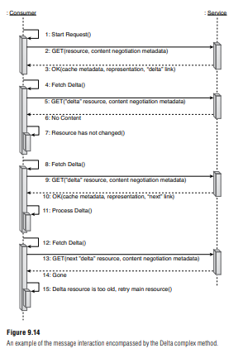
3. Delta Method : Phương pháp Delta
- Người tiêu dùng dịch vụ thường được đồng bộ hóa với trạng thái của tài nguyên thay đổi. Phương pháp Delta là một cơ chế đồng bộ hóa tạo điều kiện
- Đồng bộ hóa không trạng thái về trạng thái của một nguồn lực thay đổi giữa dịch vụ sở hữu trạng thái này và người tiêu dùng cần phải liên kết với nhà nước.
- Phương thức Delta tuân theo logic xử lý dựa trên ba chức năng cơ bản sau:
1. Dịch vụ giữ lịch sử thay đổi tài nguyên.
2. Người tiêu dùng nhận được một URL đề cập đến vị trí trong lịch sử đại diện cho
Lần cuối cùng người tiêu dùng yêu cầu trạng thái của tài nguyên.
3. Lần tới khi người tiêu dùng truy vấn trạng thái tài nguyên, dịch vụ (sử dụng URL do người tiêu dùng cung cấp) trả về một danh sách các thay đổi đã xảy ra kể từ
lần trước người tiêu dùng đã truy vấn trạng thái tài nguyên.

Slide 48
3. Delta Method : Phương pháp Delta
Tài nguyên Delta được yêu cầu có thể ở bất kỳ một trong các trạng thái sau:
1. Nó có thể đại diện cho một tập hợp một hoặc nhiều thay đổi đã xảy ra với tài nguyên chính kể từ điểm trong lịch sử mà xác định tài nguyên delta đề cập đến. Trong trường hợp này, tất cả các thay đổi trong lịch sử từ điểm được đề cử được trả lại cùng với một liên kết đến Delta mới cho điểm hiện tại trong bộ đệm lịch sử. Liên kết này sẽ được tìm thấy trong tiêu đề liên kết với loại quan hệ tiếp theo.
2. Nó có thể không có một tập hợp các thay đổi vì không có thay đổi nào xảy ra kể từ khi điểm được đề cử của nó trong bộ đệm lịch sử, trong trường hợp đó nó có thể trả về 204 không có mã phản hồi nội dung nào để chỉ ra rằng người tiêu dùng dịch vụ đã cập nhật và Có thể tiếp tục sử dụng tài nguyên Delta cho truy xuất tiếp theo của nó.
3. Những thay đổi có thể đã xảy ra, nhưng đồng bằng đã hết hạn vì điểm được đề cử trong lịch sử hiện nay đã rất cũ đến nỗi dịch vụ đã bầu không bảo vệ các thay đổi. Trong tình huống này, tài nguyên có thể trả lại mã số 410 để chỉ ra rằng người tiêu dùng đã mất đồng bộ hóa và nên tái lưu trữ lại tài nguyên chính. Delta Resources sử dụng chiến lược lưu trữ tương tự như tài nguyên chính.

Slide 49
4. Async Method: Phương pháp không đồng bộ
Phương pháp phức tạp này cung cấp các tương tác trước khi xác định cho thành công và bị hủy bỏ
trao đổi các thông điệp không đồng bộ. Nó rất hữu ích khi một yêu cầu nhất định yêu cầu nhiều hơn
Thời gian thực hiện hơn những gì thời gian chờ yêu cầu HTTP tiêu chuẩn cho phép
Thông thường nếu một yêu cầu mất quá nhiều thời gian, logic xử lý tin nhắn tiêu dùng sẽ hết thời gian hoặc một trung gian sẽ trả lại mã phản hồi thời gian chờ 504 cổng cho người tiêu dùng dịch vụ. Phương thức ASYNC cung cấp một cơ chế dự phòng để xử lý các yêu cầu và trả lời trả lời không yêu cầu người tiêu dùng dịch vụ duy trì kết nối HTTP của mình mở cho tổng thời gian tương tác yêu cầu.

Slide 50
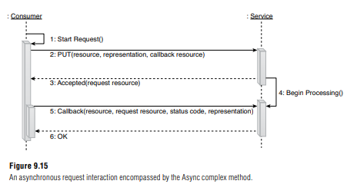
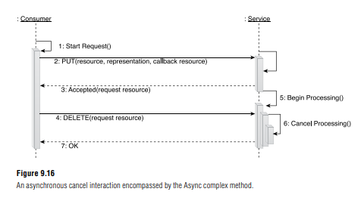
Như được hiển thị trong Hình 9.15, người tiêu dùng dịch vụ đưa ra yêu cầu, nhưng thực hiện chỉ định một định danh tài nguyên gọi lại. Nếu dịch vụ chọn sử dụng mã định danh này, nó sẽ phản hồi với mã phản hồi được chấp nhận 202 và có thể tùy ý trả về định danh tài nguyên trong tiêu đề vị trí để giúp nó theo dõi vị trí của yêu cầu không đồng bộ trong hàng đợi xử lý của nó
Khi yêu cầu đã được xử lý đầy đủ, kết quả của nó được cung cấp bởi dịch vụ, sau đó đưa ra yêu cầu đến địa chỉ gọi lại của người tiêu dùng dịch vụ. Nếu người tiêu dùng dịch vụ đưa ra yêu cầu xóa (như trong Hình 9.16) trong khi yêu cầu Async vẫn nằm trong hàng đợi xử lý (và trước khi trả lời được trả lại), một tương tác được xác định trước được thực hiện để hủy yêu cầu không đồng bộ. Trong trường hợp này, không có phản hồi nào được trả lại và dịch vụ hủy bỏ việc xử lý yêu cầu.

Slide 51
X. Stateful Complex Methods: Phương pháp phức tạp trạng thái:
Hai phương pháp phức tạp sau đây sử dụng REST làm cơ sở của thiết kế dịch vụ nhưng kết hợp các tương tác cố tình vi phạm ràng buộc {308} không trạng thái. Mặc dù các kịch bản được thể hiện bằng các phương pháp này là tương đối phổ biến trong các thiết kế ứng dụng doanh nghiệp truyền thống, loại giao tiếp này không được coi là có nguồn gốc từ World Wide Web. Việc sử dụng các phương pháp phức tạp trạng thái có thể được bảo đảm khi chúng tôi chấp nhận giảm khả năng mở rộng đi kèm với quyết định thiết kế này.
- Trans Method: Phương pháp trans
- PubSub Method: Phương pháp người xuất bản - người đăng kí:

Slide 52
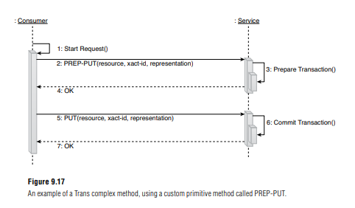
1. Trans Method: Phương pháp trans
- Phương pháp trans về cơ bản cung cấp các tương tác cần thiết để thực hiện cam kết của một người tiêu dùng dịch vụ và một hoặc nhiều dịch vụ. Các thay đổi được thực hiện trong giao dịch được đảm bảo tuyên truyền thành công trên tất cả các dịch vụ tham gia hoặc tất cả các dịch vụ được chuyển trở lại trạng thái ban đầu.
- Loại phương pháp phức tạp này yêu cầu một chức năng chuẩn bị trực tuyến cho mỗi người tham gia trước khi thực hiện cam kết hoặc rollback cuối cùng. Chức năng của loại này không được HTTP hỗ trợ tự nhiên. Do đó, chúng ta cần giới thiệu một phương thức Prep-Put tùy chỉnh (một biến thể của phương thức đặt), như trong Hình 9.17.
- Trong ví dụ, phương pháp PREP-PUT tương đương với đặt, nhưng nó không thực hiện hành động đặt. Một tên phương thức khác được sử dụng để đảm bảo rằng nếu dịch vụ không hiểu cách tham gia vào phương thức Trans Complex, thì nó sẽ từ chối phương thức preput và cho phép người tiêu dùng hủy bỏ giao dịch.

Slide 53
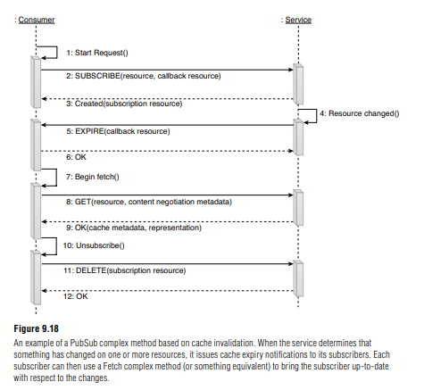
2. PubSub Method: Phương pháp người xuất bản - người đăng kí:
- Một loạt các tùy chọn Subscribe xuất bản có sẵn sau khi nó được quyết định vi phạm ràng buộc ràng buộc {308} không quốc tịch. Các loại cơ chế này được thiết kế để hỗ trợ các tương tác thời gian thực trong đó người tiêu dùng dịch vụ phải hành động ngay lập tức khi một sự kiện được xác định trước tại một tài nguyên nhất định xảy ra.
- Có nhiều cách khác nhau mà phương pháp phức tạp này có thể được thiết kế. Hình 9.18 minh họa một cách tiếp cận xử lý tin nhắn-Subscribe đăng ký như một cơ chế đánh giá bộ đệm của bộ đệm. Hình thức tương tác của Publish-Subscribe này được coi là Light nhẹ vì nó không yêu cầu các dịch vụ gửi các thay đổi thực tế cho người đăng ký. Thay vào đó, nó thông báo cho họ rằng một tài nguyên đã thay đổi bằng cách đẩy ra nhận dạng tài nguyên và sau đó sử dụng lại một phương thức tìm nạp có thể lưu trữ hiện có khi người tiêu dùng dịch vụ rút các biểu diễn mới của tài nguyên đã thay đổi.

Slide 54
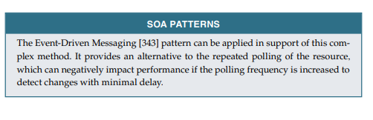
SOA PATTERNS
Mô hình nhắn tin dựa trên sự kiện [343] có thể được áp dụng để hỗ trợ phương pháp phức tạp này. Nó cung cấp một giải pháp thay thế cho việc bỏ phiếu lặp đi lặp lại của tài nguyên, có thể ảnh hưởng tiêu cực đến hiệu suất nếu tần số bỏ phiếu được tăng lên để phát hiện những thay đổi với độ trễ tối thiểu

